Slide 1
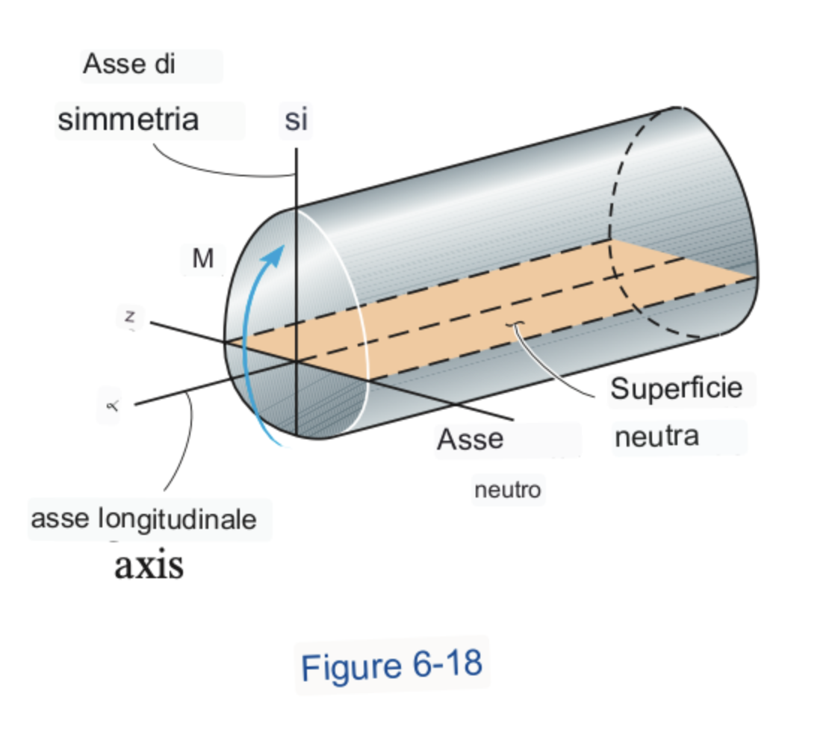
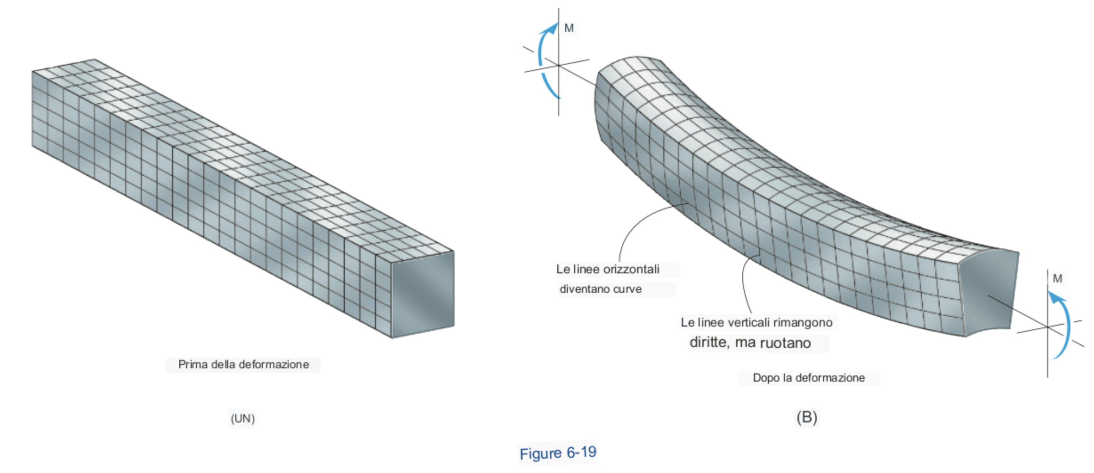
6.3 DEFORMAZIONE PER FLESSIONE DI UN ELEMENTO RETTILINEO
In questa sezione, discuteremo delle deformazioni che si verificano quando una trave prismatica rettilinea, fatta di materiale omogeneo, è sottoposta a flessione. La discussione sarà limitata alle travi che hanno un'area di sezione trasversale simmetrica rispetto a un asse, e il momento flettente viene applicato attorno a un asse perpendicolare a questo asse di simmetria, come mostrato nella Figura 6-18. Il comportamento degli elementi che hanno sezioni trasversali asimmetriche o sono fatti di diversi materiali si basa su osservazioni simili e sarà discusso separatamente nelle sezioni successive di questo capitolo.
y

Slide 2
6.3 DEFORMAZIONE PER FLESSIONE DI UN ELEMENTO RETTILINEO
Consideriamo la barra non deformata nella Figura 6-19a, che ha una sezione trasversale quadrata ed è contrassegnata da linee di griglia orizzontali e verticali. Quando viene applicato un momento flettente, tende a deformare queste linee nel modello mostrato nella Figura 6-19b. Qui le linee orizzontali diventano curve, mentre le linee verticali rimangono dritte ma subiscono una rotazione. Il momento flettente provoca l'allungamento del materiale nella parte inferiore della barra e la compressione del materiale nella parte superiore. Di conseguenza, tra queste due regioni deve esserci una superficie, chiamata superficie neutra, in cui le fibre orizzontali del materiale non subiranno un cambiamento di lunghezza, Figura 6-18. Come notato, ci riferiremo all'asse z che giace lungo la superficie neutra come l'asse neutro.

Slide 3
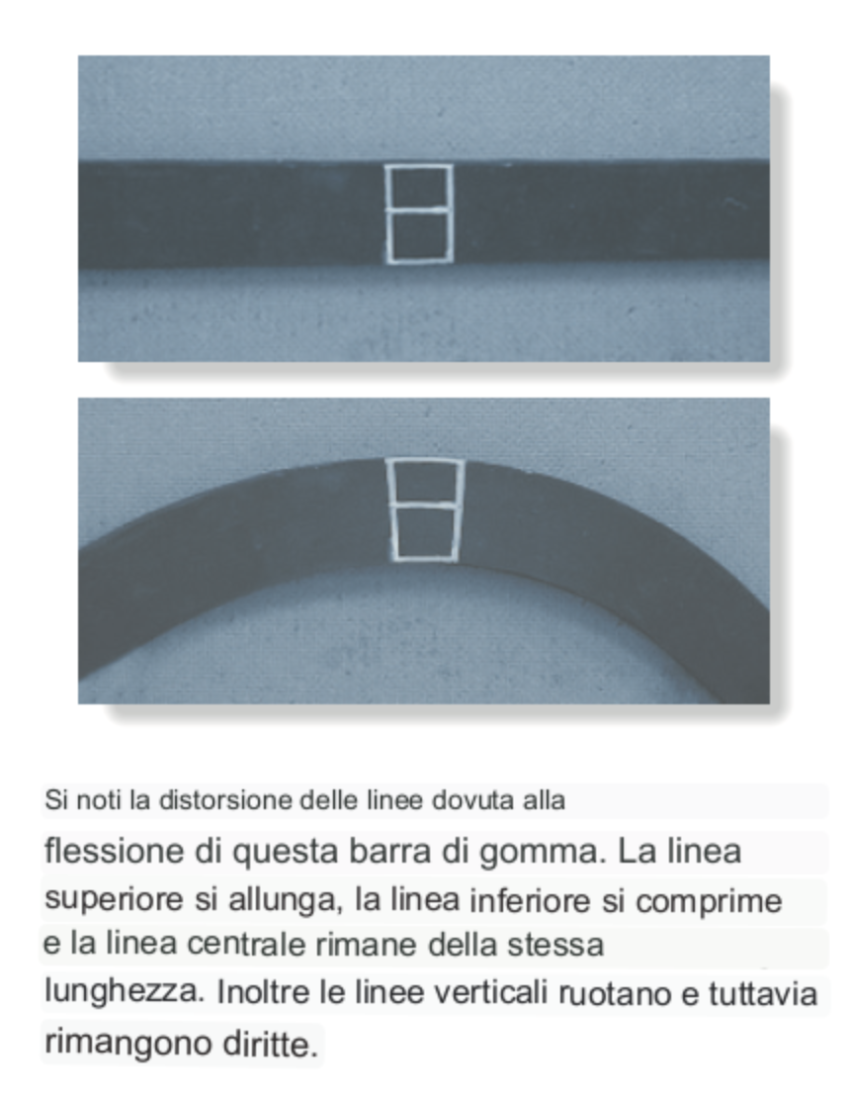

Slide 4
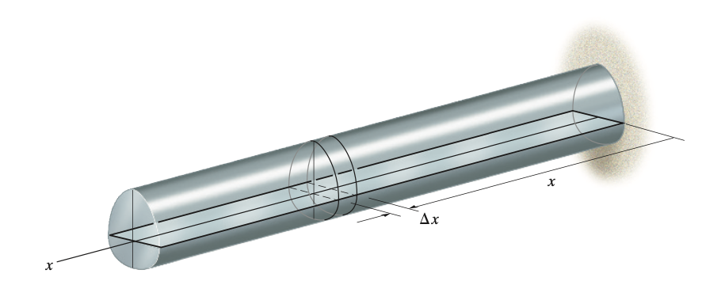
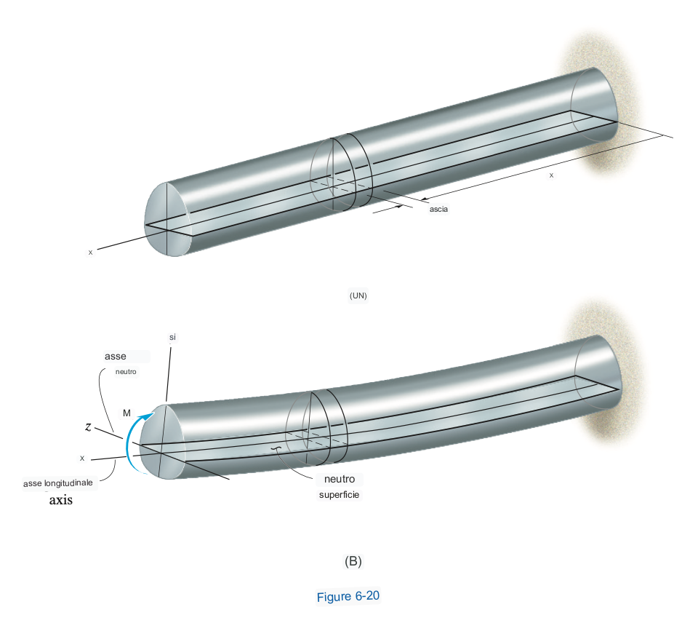
Da queste osservazioni faremo le seguenti tre ipotesi riguardo al modo in cui il momento deforma il materiale. Primo, l'asse longitudinale, che giace all'interno della superficie neutra, Figura 6-20a, non subisce alcuna variazione di lunghezza. Piuttosto, il momento tenderà a deformare la trave in modo che questa linea diventi una curva che giace nel piano verticale di simmetria, Figura 6-20b. Secondo, tutte le sezioni trasversali della trave rimangono piane e perpendicolari all'asse longitudinale durante la deformazione. E terzo, le piccole deformazioni laterali dovute all'effetto Poisson discusse nella sezione 3.6 verranno trascurate. In altre parole, la sezione trasversale nella Figura 6-19 conserva la sua forma.
Con le ipotesi sopra indicate, considereremo ora come il momento di flessione distorce un piccolo elemento della trave situato a una distanza x lungo la lunghezza della trave, Figura 6-20. Questo elemento è mostrato in vista di profilo nelle posizioni non deformata e deformata nella Figura 6-21. Qui, il segmento di linea

